Slide 1
Web Java Application
Tổng quan

Slide 2
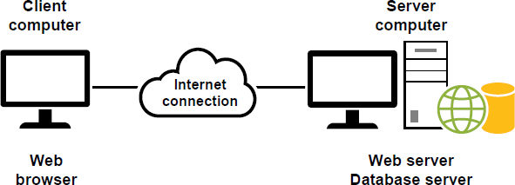
Các thành phần Web Aplication

Slide 3
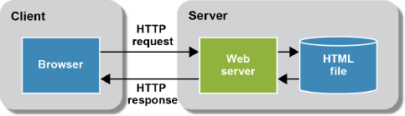
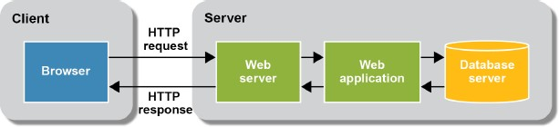
Xử lý static web page
Xử lý dynamic web page

Slide 4
3 phương pháp phát triển java web
Servlet/JSP
JSF
Spring frameWork

Slide 5
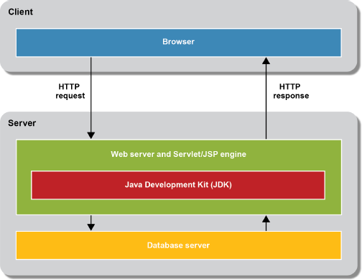
Các thành phần của Servlet/JSP

Slide 6
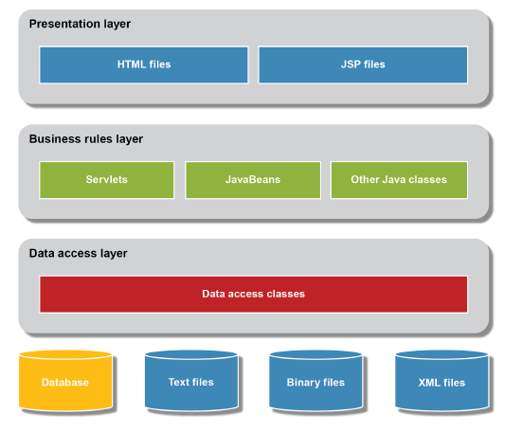
Kiến trúc cho ứng dụng Servlet/JSP

Slide 7
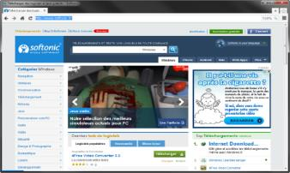





Java Servlets
Chương trình chạy trên server Web/Application và hoạt động như một tầng trung gian giữa một yêu cầu đến từ web browser
Web Server
Web Client
HTTP
Request
Request
Servlet
Data
Response
Database
HTTP
Response
7

Slide 8
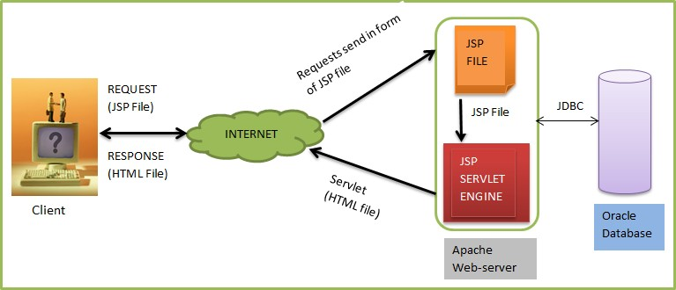
Kiến trúc JSP

Slide 9
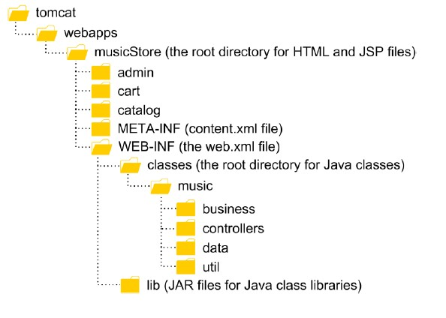


Cấu trúc Web Application *.war
Chứa resource,
jsp,css,html
Chứa java
component
Chứa thư viện

Slide 10
Các thư mục và tập tin của Web Application
Thư mục | Mô tả
(root) | Chứa tập tin html và JSP
\WEB-INF | Chứa web.xml và không thể truy xuất trực tiếp từ web
\WEB-INF\classes | Chứa servlet và các class java của ứng dụng
\WEB-INF\lib | Chứa thư viện JAR file sử dụng trong ứng dụng
\META-INF | Chứa content.xml khai báo cấu hình ứng dụng

Slide 11
Cấu hình: tập tin web.xml
Khai báo thông tin cấu hình web application
Phiên bản cũ: Tất cả cấu hình đươc khai báo trong tập tin web.xml
Web.xml=Deployment Descriptor
Web.xml đặt trong thư mục WEB-INF

Slide 12
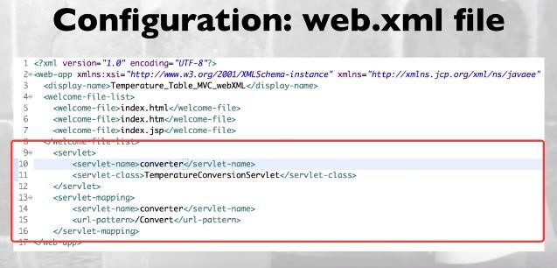
Cấu hình: tập tin web.xml

Slide 13
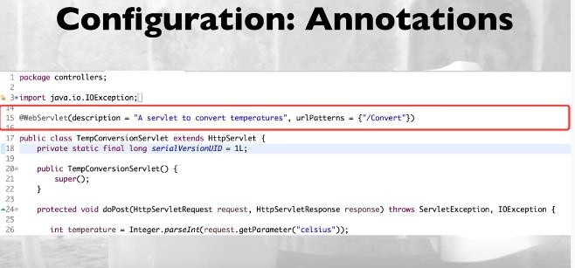
Cấu hình: Annotations
Bắt đầu từ phiên bản Servlet API 3.0 , sử dụng một API mới javax.servlet.annotation
Cung cấp các dạng annotation thay thế việc khai báo trong web.xml
Phiên bản tomcat 7 trở lên

Slide 14
Công nghệ và công cụ phát triển Wen app
Web server phổ biến
Tomcat 9
Glassfish
Jboss
IBM Webphere
Oracle WebLogic
Database Server
MySql 5
Oracle
SQL server
IDE
Apache NetBean
Eclipse
IntelliJ IDEA

Slide 15
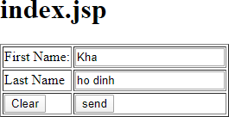
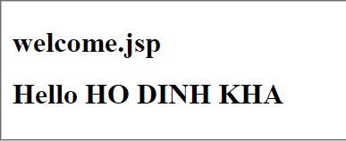
CaseStudy Tạo Web App
Servlet: demo1

Slide 16

Java Servlets

Slide 17


Dynamic web model
Static file
request
Internet
Web container Servlet,jsp
response
Client
Web Server

Slide 18
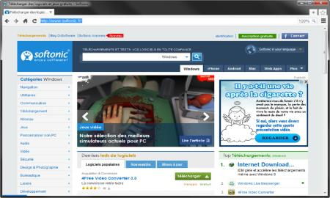




Công nghệ Java Servlets
Chương trình chạy trên server Web/Application và hoạt động như một tầng trung gian giữa một yêu cầu đến từ web browser
Web Client
Web Server
HTTP
Request
Request
Servlet
Data
Response
Database
HTTP
Response

Slide 19
Servlet
Công nghệ Servlet dùng tạo ra các ứng dụng web động
Công nghệ Servlet mạnh mẽ và có thể mở rộng
Server side: back end | Client side: Front end
Php | Java script
ASP.NET | VBScript
C++ | HTML
Java và JSP | CSS
Python | AJAX
Ruby và Rails | JQuery
…… | ….

Slide 20
Servlet?
Servlet là các đối tượng Java, mở rộng chức năng của một HTTP server, do đó được viết bằng ngôn ngữ java
Cơ chế hoạt động theo mô hình CGI mở rộng
Chương trình servlet:
Thường thừa kế class HttpServlet. Không có phương thức main
Phải được dịch ra dạng byte-code và khai báo với web server hoặc sử dụng tiền sử lý

Slide 21
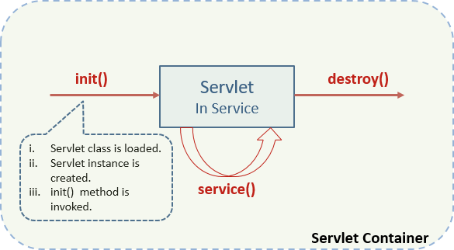
Vòng đời của Servlet
Gồm 5 bước
init(): được gọi sau khi đối tượng servlet được tạo.
service(): được viện dẫn mỗi lần một yêu cầu được nhận
destroy(): được viện dẫn trước khi servlet bị hủy
getServletConfig(): thông số cấu hình
getServletInfo(): thông tin servlet
Web Server
Java Virtual Machine
Thread
1
init()
Servlet Container
Thread 2
service()
Thread 3
destroyed()
Requests

Slide 22
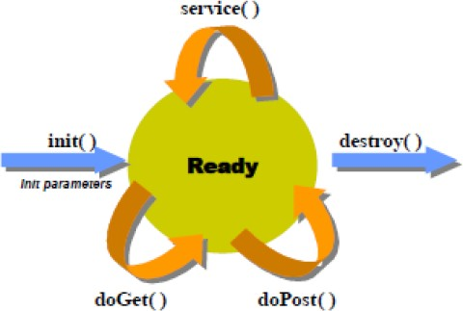
Các phương thức trong vòng đời

Slide 23
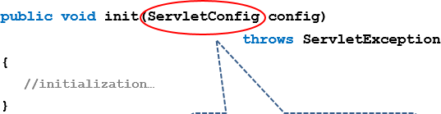
Phương thức init()
Được nạp chỉ một lần sau khi servlet được tạo
Ví dụ: Tạo kết nối database
Dùng khởi tạo Servlet
Đối tượng được dùng bởi trình chứa, truyền thông tin tới Servlet trong khi khởi tạo

Slide 24
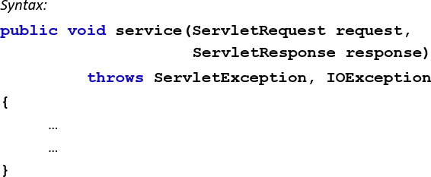
Phương thức Service()
Phương thức chính thực hiện hoạt động tác vụ
Trình chứa gọi Service() tiếp nhận các yêu cầu từ client và xuất các đáp ứng tới client.
Mỗi lần server gọi servlet nó sẽ gọi phương thức service().
Kiểm tra kiểu HTTP request
(GET,POST,PUT….) và gọi
phương thức tương ứng
doGet, doPost, doPut…
doGet, doPost dùng phổ biến nhất.

Slide 25
Demo Servlet
Tạo Dynamic Web Application
doGet,doPost
Servlet Config
Servlet Context
HttpServletRequest
Inteface RequestDispatcher
sendRedirect()
Session Manager
10

Slide 26

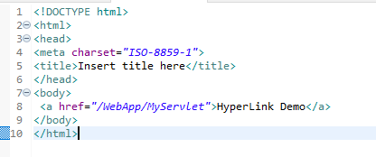

Lập trình gọi Servlet từ HTML
Index.html
URL servlet
Context Path

Slide 27
Phương thức doGet và doPost
doGet | doPost
Dữ liệu được gởi như một phần header có kích thước giới hạn Hiển thị trong address bar Truyền qua mạng khi submit bởi người dùng | Dữ liệu được gởi như một phần body có kích thước không giới hạn Không hiển thị trong address bar Truyền qua mạng được mã hóa

Slide 28
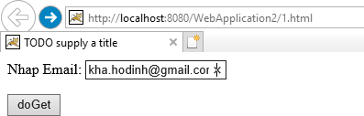
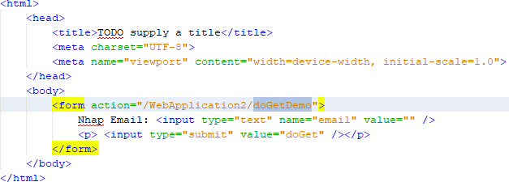
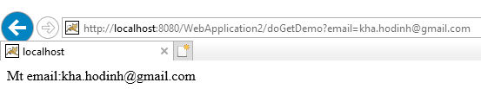
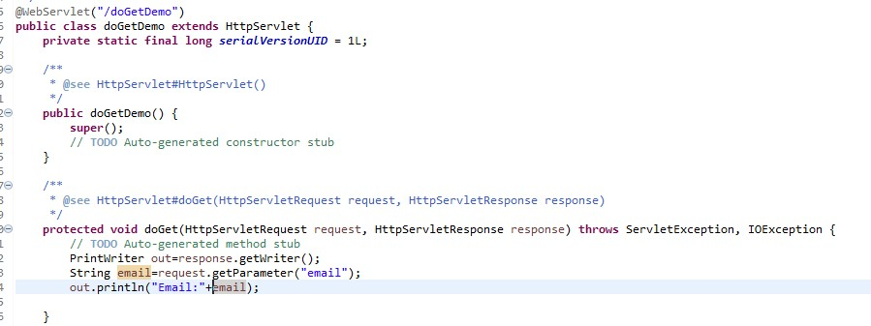
Sử dụng doGet()

Slide 29
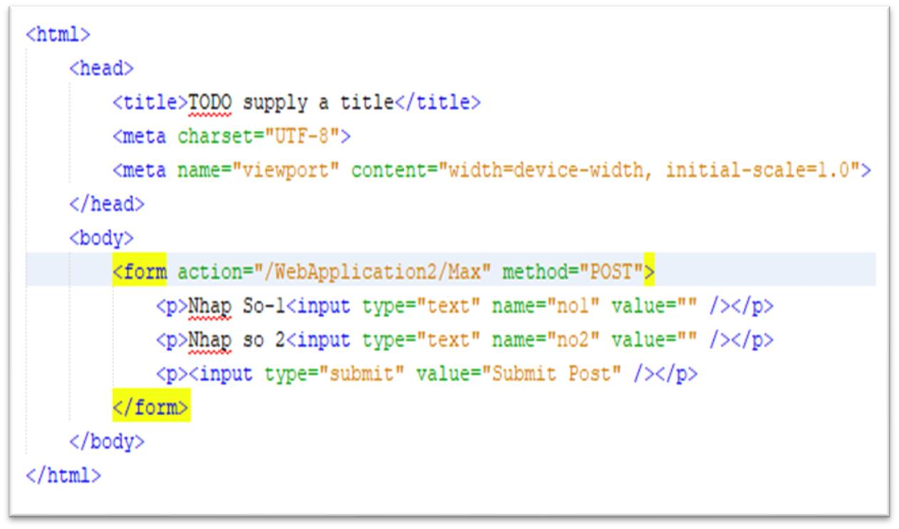
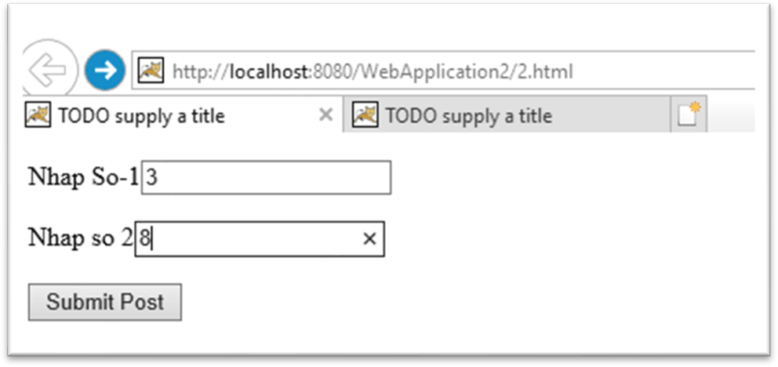
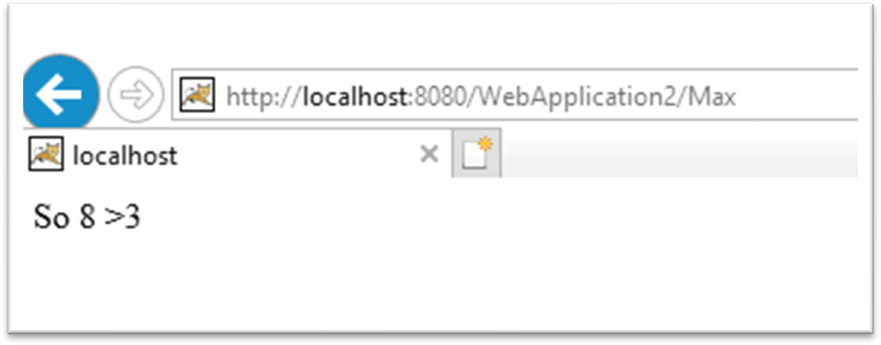
doPost()

Slide 30
Inteface RequestDispatcher
Cung cấp cơ chế điều vận các yêu cầu tới resource khác (servlet, html,jsp,…..)
Còn được dùng để bao hàm nội dung của resource khác
Là một cách để cộng tác giữa các resource
Tên method | Ý nghĩa | Cú pháp
void forward( | Chuyển hướng | ReQuestDispatcher
ServletRequest req, | request từ servlet | rd=request.getRequestDispatcher(“resource”)
ServletRespone res) | này tới resource | rd.forward(request,respone)
 | khác
void include( | Bao hàm nội dung | ReQuestDispatcher
ServletRequest req, | của | rd=request.getRequestDispatcher(“resource”)
ServletRespone res) | resource(servlet,jsp, | rd.include (request,respone)
 | html…) trong
 | respone

Slide 31
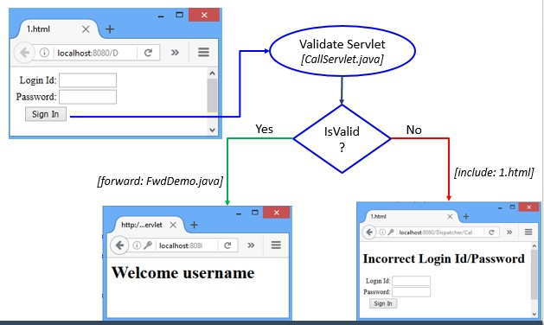
Ví dụ RequestDispatcher

Slide 32
sendRedirect()
Phương thức này của interface HTTPServletRespone được dùng
chuyển hướng respone tới resource khác
respone.sendRedirect(“http://stu.edu.vn”);
respone.sendRedirect(“/1.html”);
respone.sendRedirect(“http://localhost:8080/1.html”);

Slide 33

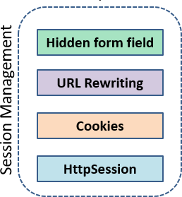
Session Manager
Session?
Phương pháp quản lý Seesion
CaseStudy

Slide 34
Case Study
Session Manager

Slide 35
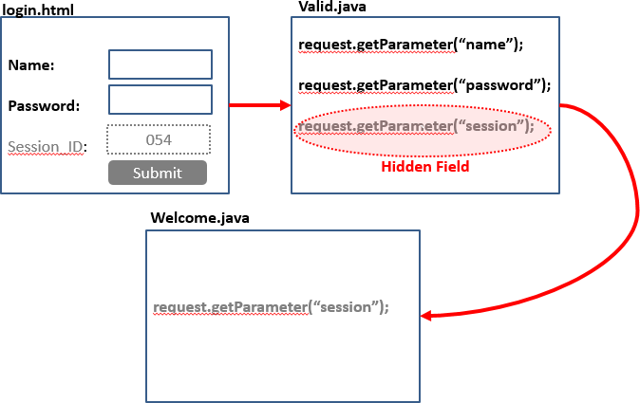
Session Manager: Hidden Form field Project: WebSession1
<input type="hidden" name="session_id" value="054" />

Slide 36

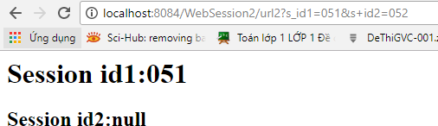
Session Manager: URL ReWriting Project: WebSession2
URL?name1=value1&name2=value2

Slide 37
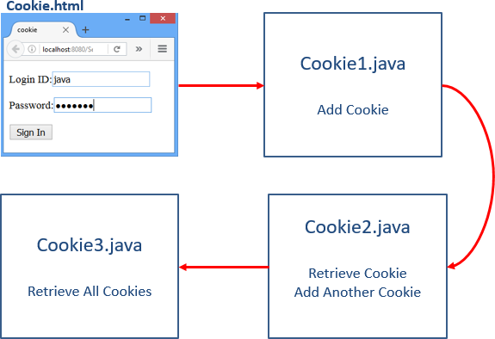
Session Manager: Cookie Project: WebSession3
Tạo
Cookie c=new Cookie(“session_id”,”054”);
response.addCookie(c);
Truy xuất:
Cookie c[]=request.getCookies();
c[i].getName(); c[i].getValue();

Slide 38
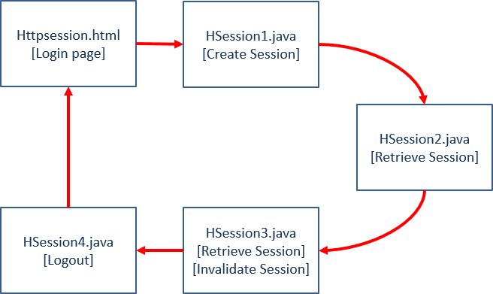
Session Manager: HttpSession Project: WebSession4

Slide 39
Java Server Pages
JSP
STU

Slide 40








Tổng quan JSP
Công nghệ cho phép phát triển các trang web hổ trợ nội dung động
Cho phép chèn java code vào HTML page thông qua thẻ
JSP
Có phần mở rộng *.jsp
JSP
Web Client
Web Server
Request
Response
Servlet
Response
2

Slide 41
JSP - Architecture

Slide 42
Chu kỳ Request-Response JSP Page
Nạp lại
Servlet
Response
No
Kiểm tra trang JSP được gọi lần đầu
Request
Web
Container
( JSP Engine )
Browser
Response
Yes
Biên dịch
Servlet
Response

Slide 43
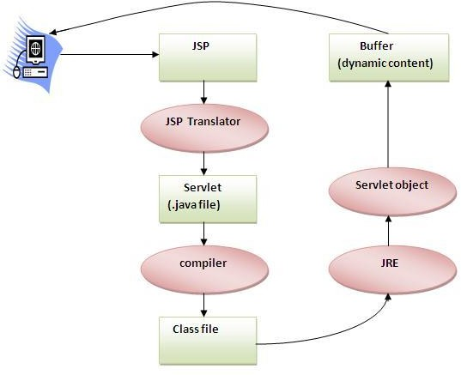
Chu kỳ Request-Response JSP Page

Slide 44
JSP Scripting elements

Slide 45
JSP comments <%-- JSP comment--%>
Tương tự HTML comments
<!-- HTML comment -- >
JSP comments không gởi tới trình duyệt
Index.jsp
<html>
<head>
<title> HTML and JSP Comments </title>
</head>
<body>
<h2> Comments </h2>
<!-- This HTML Comment-visible in the page source -->
<%-- This JSP comment-Not visible in the page source --%>
</body>
</html>

Slide 46
Ví dụ Trang JSP đơn giản
<html>
<head><title> ☹ Random JSP Example ☺ </title></head>
<body> <center>
<%
double num = Math.random();
if (num > 0.95) {
%>
<h2>You are having a lucky day!</h2> <p>( <%= num %> )</p>
<%
}
else {
%>
<h2>Well, life goes on ... </h2> <p>(
<%= num %>
)</p>
<%
}
%>
<a href=" <%= request.getRequestURI() %> "> <h3> Try Again ☺ </h3></a>
</center></body>
</html>

Slide 47
Thẻ JSP Scripting
Sử dụng chèn code Java vào HTML
Các dạng thẻ scripting:
Declaration tag
<%! Khai báo biến hoặc phương thức %>
Ví dụ <%! int data=50; %>
Expression tag
<%= biểu thức %>
Ví dụ: Current Time: <%= java.util.Calendar.getInstance().getTime() %>
Directive tag
<%@ directive attribute="value" %>
Scriptlet tag
<% java source code; %>
Action tag
<jsp:action_name attribute = "value" />
Ví dụ <jsp:include page = "date.jsp" flush = "true" />

Slide 48
Ví dụ: Thẻ JSP Declaration
test1.jsp
<html>
<body>
<%! int data=50; %>
<%= "Value of the variable is:"+ data %>
</body>
</html>
test2.jsp
<html>
<body>
<%!
int cube(int n){
return n*n*n*;
}
%>
<%= "Cube of 3 is:“ +cube(3) %>
</body>
</html>

Slide 49
Ví dụ : Thẻ JSP expression
test1.jsp
<html>
<body>
<%= "welcome to jsp" %>
</body>
</html>
test2.jsp
<html>
<body>
Current Time: <%= java.util.Calendar.getInstance().getTime()
%> Current Date and Time is : <%= new java.util.Date() %>
</body>
</html>

Slide 50
Ví dụ: Thẻ JSP expression
index.jsp
<html>
<body>
<form action=“welcome.jsp“ >
<input type =“text" name="uname“
>
<input type =“submit" value="go">
<br>
</form>
</body>
</html>
welcome.jsp
<html>
<body>
<%= “Welcome “ + request.getParameter("uname") %>
</body>
</html>

Slide 51
3. Directive tag (<%@ directive…. %>)
Chuyển tới trình chứa yêu cầu cách thức chuyển jsp vào servlet
Có 3 dạng:
page : Xử lý thông tin trang
Include : Các tập tin đính kèm
Tag library: thư viện sử dụng

Slide 52
Ví dụ: JSP Directive
Import java packages
<%@ page import="java.util.*, java.sql.*" %>
Multiple import statements
<%@ page import="java.util.*" %>
<%@ page import="java.sql.*" %>
Include file tại thời điểm thông dịc
<%@ include file="header.html" %>
<%@page import="java.util.Date” %>
Today is: <%= new Date() %>
<%@ include=“test.html" %>
Today is: <%= new Date() %>

Slide 53
Ví dụ: Thẻ JSP Scriptlet
index.html
<html> <body>
<form
action="welcome.jsp“ >
<input type ="text" name="uname“ >
<input type ="submit“ value="go"> <br>
</form>
</body> </html>
welcome.jsp
<html> <body>
<% String name = request.getParameter("uname");
out.print("welcome :“ + name );
%>
</body> </html>

Slide 54
5. Action Tag
Có 2 vai trò chính của thẻ action:
Cho phép sử dụng đối tượng Javabean tại server
Truyển điều khiển giửa các trang
Ví dụ: <jsp:useBean> ... </jsp:useBean>

Slide 55
Các thẻ JSP Action
JSP Action Tags | Description
jsp:forward | Chuyển hướng request và response tới tài nguyên khác.
jsp:include | includes tài nguyên.
jsp:useBean | Tạo hay định vị đối tượng bean
jsp:setProperty | Đặt giá trị thuộc tính cho bean
jsp:getProperty | Xuất giá trị thuộc tính bean.
jsp:plugin | Nhúng thành phần khác (ví dụ applet)
jsp:param | Đặt giá trị tham số chủ yếu được dùng trong forward và include.
jsp:fallback | Sử dụng xuất thông báo nếu plugin đang hoạt động, dùng trong thẻ jsp:plugin.

Slide 56
Ví dụ (jsp:forward)
first.jsp
<html>
<body>
<h2>this is the first jsp page</h2>
<jsp:forward page=“second.jsp” />
</body>
</html>
second.jsp
<html>
<body>
<h2>this is the second jsp page</h2>
<% out.print("Today is:“ + java.util.Calendar.getInstance().getTime());
%>
</body>
</html>

Slide 57
Ví dụ: (jsp:include)
first.jsp
<html>
<body>
<h2>this is the first jsp page</h2>
<jsp:include page=“second.jsp” />
<h2>end of first page</h2>
</body>
</html>
second.jsp
<html>
<body>
<h2>this is the second jsp page</h2>
<% out.print("Today is:“ + java.util.Calendar.getInstance().getTime());
%>
</body>
</html>

Slide 58
Ví dụ: (jsp:param)
first.jsp
<html>
<body>
<h2>this is the first jsp page</h2>
<jsp:forward page=“second.jsp” />
<jsp:param name="name" value=“ABC" />
</body>
</html>
second.jsp
<html>
<body>
<h2>this is the second jsp page</h2>
<% out.print("Today is:“ + java.util.Calendar.getInstance().getTime()); %>
<%= request.getParameter("name") %>
</body>
</html>

Slide 59
JSP Implicit Objects

Slide 60
JSP Implicit Objects
Được tạo bởi web container và sử dụng trên tất cả trang JSP
Object/Variable | Type
out | javax.servlet.jsp.JspWriter
request | javax.servlet.http.HttpServletRequest
response | javax.servlet.http.HttpServletResponse
config | javax.servlet.http.ServletConfig
application | javax.servlet.http.ServletContext
session | javax.servlet.http.HttpSession
pageContext | javax.servlet.jsp.PageContext
page | javax.lang.Object
exception | javax.lang.Throwable

Slide 61
out object
Xuất dữ liệu tới buffer
index.jsp
<html>
<body>
<% out.print(2*5); %>
</body>
</html>
index.jsp
<html>
<body>
<% out.print("Today is:"+java.util.Calendar.getInstance().getTime()); %>
</body>
</html>

Slide 62
request object
Được tạo bởi trình chứa web cho mỗi lần yêu cầu
Đối tượng JSP request là một đới tượng dạng HttpServletRequest
Cung cấp thông tin kết hợp với tử yêu cầu
Thường được sử dụng tìm giá thông thông số
Được tạo từ trình chứa web
Các thông tin đi kèm request:
index.html
<html> <body>
<form action="welcome.jsp“ >
<input type="text" name="uname“ >
<input type ="submit" value="go"> <br>
</form>
</body> </html>
parameter,
header information,
remote address,
server name,
server port,
content type,
character encoding etc.
welcome.jsp
<html> <body>
<% String name = request.getParameter("uname"); out.print("welcome :“ + name );
%>
</body> </html>

Slide 63
JSTL (JavaServer Pages Standard Tag Library ) EL (Expression Language)

Slide 64
Tổng quan
JSTL cung cấp 2 tình huống
Một tập các thẻ rất mạnh
Hổ trợ các chức năng phổ biến trên nhiều ứng dụng web
Sử dụng đơn giản: hướng cú pháp giống html
EL Expression language
Được sử dụng trong JSTL để truy xuất thuộc tính javaBean
Tương thích phiện bản JSP 2.0
Thẻ JSTL bao gồm các nhóm sau:
Core Tags: Nhóm thẻ cơ bản
Formatting tags: Nhóm thẻ định dạng
SQL tags: Nhóm thẻ SQL
XML tags: Nhóm thẻ XML
JSTL Functions: Nhóm hàm JSTL

Slide 65
EL Expression language
EL là ngôn ngữ script đơn giản
Giúp việc truy xuất các thành phần java đơn giản hơn
Cú pháp đơn giản hướng biểu thức
Tự động ép kiểu

Slide 66
Cú pháp EL
Biểu thức
Thông dịch khi «run time»
Cú pháp: ${biểu thức}
Toán tử
. : truy xuất thuộc tính đối tượng
[ ]: truy xuất phần tử trong tập
Số học: +,-,/,*,%
So sánh: ==,!=,<,>,<=,>=,eq,ne,lt,gt,le,ge
Luận lý: !,&&,||, and, or, not, empty

Slide 67
Toán tử cơ bản trong EL
Toán tử | Miêu tả
. | Truy cập một đặc tính của Bean hoặc Map entry
[] | Truy cập một phân tử mảng hoặc List
( ) | Nhóm một subexpression để thay đổi thứ tự ước lượng
+ | Phép cộng
- | Phép trừ hoặc phủ định một giá trị
* | Phép nhân
/ hoặc div | Phép chia
% hoặc mod | Phép chia lấy phần dư
== hoặc eq | Kiểm tra có bằng hay không
!= hoặc ne | Kiểm tra tính không bằng
< hoặc lt | Kiểm tra tính nhỏ hơn
> hoặc gt | Kiểm tra tính lớn hơn
<= hoặc le | Kiểm tra tính nhỏ hơn hoặc bằng
>= hoặc ge | Kiểm tra tính lớn hơn hoặc bằng
&& hoặc and | Phép AND logic
|| hoặc or | Phép OR logic
! hoặc not | Phần bù Boolean một ngôi
empty | Kiểm tra các giá trị biến rỗng

Slide 68
Cài đặt thư viện JSTL
Để sử dụng Standard Taglib từ Jakarta Taglib, đơn giản bạn chỉ cần sao chép các JAR file(jstl...jar) vào thư mục 'lib' của project
Để sử dụng JSTL trong trang JSP cẩn khai báo thẻ
<taglib> trên cùng của mỗi JSP.
Nhóm core tag:<%@ taglib prefix="c" uri="http://java.sun.com/jsp/html/core" %>
Nhóm Formatting Tags: <%@ taglib prefix="fmt" uri="http://java.sun.com/jsp/html/fmt" %>
Nhóm SQL tag: <%@ taglib prefix="sql"
uri="http://java.sun.com/jsp/html/sql" %>
Nhóm Function tag: <%@ taglib prefix="fn" uri="http://java.sun.com/jsp/html/functions" %>

Slide 69
Nhóm core tag
Thẻ | Miêu tả
Thẻ <c:out > trong JSTL | Giống <%= ... >, nhưng cho các Expression
Thẻ <c:set > trong JSTL | Thiết lập kết quả của một ước lượng Expression trong một 'scope'
Thẻ <c:remove > trong JSTL | Gỡ bỏ một biến mục tiêu (từ một biến scope cụ thể, nếu đã xác định)
Thẻ <c:catch> trong JSTL | Bắt bất kỳ Throwable mà xuất hiện trong thân của nó và trưng bày nó một cách tùy ý
Thẻ <c:if> trong JSTL | Thẻ điều kiện đơn giản, mà ước lượng phần thân của nó nếu điều kiện đã cho là true
Thẻ <c:choose> trong JSTL | Thẻ điều kiện đơn giản mà thiết lập một context cho các hoạt động điều kiện loại trừ, được đánh dấu bởi <when> và <otherwise>
Thẻ <c:when> trong JSTL | Thẻ phụ của <choose> mà include phần thân của nó nếu điều kiện được ước lượng là true
Thẻ <c:otherwise > trong JSTL | Thẻ phụ của <choose> mà theo sau thẻ <when> và chỉ chạy nếu tất cả điều kiện trước được ước lượng là 'false'
Thẻ <c:import> trong JSTL | Thu nhận một URL tuyệt đối hoặc quan hệ và trưng bày nội dung của nó tới hoặc trang đó, một String trong 'var', hoặc một Reader trong 'varReader'
Thẻ <c:forEach > trong JSTL | Thẻ lặp cơ bản, chấp nhận nhiều kiểu tập hợp khác nhau và hỗ trợ subsetting (chia tập con) và tính năng khác
Thẻ <c:forTokens> trong JSTL | Lặp qua các token, được phân biệt bởi các dấu phân tách (delimiter) đã cung cấp
Thẻ <c:param> trong JSTL | Thêm một parameter tới một URL của thẻ đang chứa 'import'
Thẻ <c:redirect > trong JSTL | Redirect tới một URL mới
Thẻ <c:url> trong JSTL | Tạo một URL với các tham số truy vấn tùy ý

Slide 70
Nhóm Formatting Tags
Thẻ | Miêu tả
<fmt:formatNumber> | Trả lại giá trị số với định dạng cụ thể
<fmt:parseNumber> | Parse biểu diễn chuỗi của một số, tiền tệ, phần trăm
<fmt:formatDate> | Định dạng một date/time bởi sử dụng Style và Pattern đã cho
<fmt:parseDate> | Parse biểu diễn chuỗi của một date/time
<fmt:bundle> | Tải một Resource Bundle để được sử dụng bởi phần thân thẻ
<fmt:setLocale> | Lưu giữ Locale đã cho trong biến cấu hình locale
<fmt:setBundle> | Tải một Resource Bundle và lưu giữ nó trong biến scope đã đặt tên hoặc biến cấu hình bundle
<fmt:timeZone> | Xác định timezone cho bất kỳ định dạng time nào hoặc parse các action được lặp trong phần thân của nó
<fmt:setTimeZone> | Lưu giữ timezone đã cung câp biến cấu hình time zone đó
<fmt:message> | Hiển thị một thông báo đa ngôn ngữ
<fmt:requestEncoding> | Thiết lập mã hóa ký tự cho request

Slide 71
Nhóm SQL Tags trong JSTL
Thẻ | Miêu tả
<sql:setDataSource> | Tạo một DataSource đơn giản chỉ thích hợp cho prototype
<sql:query> | Thực thi SQL query được định nghĩa trong phần thân của nó hoặc thông qua thuộc tính sql
<sql:update> | Thực thi SQL update được định nghĩa trong phần thân của nó hoặc thông quan thuộc tính sql
<sql:param> | Thiết lập một parameter trong một lệnh SQL tới giá trị đã xác định
<sql:dateParam> | Thiết lập một parameter trong một lệnh SQL tới giá trị java.util.Date đã xác định
<sql:transaction > | Cung cấp các phần tử database action được lặp với một Connection đã chia sẻ, thiết lập để thực thi tất cả các lệnh

Slide 72
Nhóm JSTL Functions
<%@ taglib prefix="fn" uri="http://java.sun.com/jsp/html/functions" %>
Hàm | Miêu tả
fn:contains() | Kiểm tra nếu một chuỗi input chứa chuỗi phụ đã cho
fn:containsIgnoreCase() | Kiểm tra nếu một chuỗi input chứa chuỗi phụ đã cho trong trường hợp không phân biệt kiểu chữ
fn:endsWith() | Kiểm tra nếu một chuỗi input kết thúc với suffix đã cho
fn:escapeXml() | Các ký tự thoát mà có thể được phiên dịch như XML markup
fn:indexOf() | Trả về index bên trong một chuỗi về sự xuất hiện đầu tiên của chuỗi phụ
fn:join() | Kết hợp tất cả phần tử trong một mảng thành một chuỗi
fn:length() | Trả về số item trong một tập hợp, hoặc số ký tự trong một chuỗi
fn:replace() | Trả về một chuỗi là kết quả của việc thay thế một chuỗi input với một chuỗi đã cho
fn:split() | Chia một chuỗi thành một mảng các chuỗi phụ
fn:startsWith() | Kiểm tra nếu một chuỗi input bắt đầu với prefix đã cho
fn:substring() | Trả về một tập con của một chuỗi
fn:substringAfter() | Trả về một tập con của một chuỗi ở sau một chuỗi phụ đã cho
fn:substringBefore() | Trả về một tập con của một chuỗi ở trước một chuỗi phụ đã cho
fn:toLowerCase() | Biến đổi tất cả ký tự của một chuỗi thành chữ thường
fn:toUpperCase() | Biến đổi tất cả ký tự của một chuỗi thành chữ hoa
fn:trim() | Gỡ bỏ các khoảng trống trắng từ hai đầu của một chuỗi

Slide 73

Mô hình MVC
Trường Đại học Công nghệ Sài gòn Khoa Công nghệ Thông tin

Slide 74

Nội Dung
Mô hình MVC (Model-View-Control)
JSP / Servlet
Cấu trúc ứng dụng web java
Mô hình MVC trong ứng dụng web java
Ví dụ mẫu
Trường Đại học Công nghệ Sài gòn
OOP JAVA
Khoa Công nghệ Thông tin

Slide 75
So sánh JSP và Servlet
JSP | Servlet
ISP là “Webpage Scripting language” Được chuyển vào servlet khi chạy | Là một chương trình java được biên dịch
Nhúng java code vào HTML <html><% java code %></html> | Sử dụng thẻ html thông qua lệnh print .. out.print(“html code”);
Chạy chậm | Chạy nhanh
Sử dụng java thiết kế giao diện. Trong mô hình MVC JSP đóng vai trò View | Xử lý tác vụ. Trong mô hình MVC Servlet đóng vai trò Controller
Có thể xây dựng các tag mới sử dụng Java API | Không xây dựng thêm
Không cần biên dịch lại khi thay đổi | Khó khăn khi kết xuất kết quả
Mạnh hiển thị | Mạnh xử lý
3
Trường Đại học Công nghệ Sài gòn
Khoa Công nghệ Thông tin

Slide 76
Mô hình MVC
Ý tưởng chính của MVC là tách rời mức tác nghiệp (business logic) và mức thể hiện (UI) trong chương trình, cho phép chúng thay đổi độc lập mà không làm ảnh hưởng lẫn nhau.
MVC tách rời business logic và UI thành 3 vai trò trong ứng dụng:
Model: có nhiệm vụ đóng gói dữ liệu của ứng dụng cho view thể hiện.
View: chỉ hiển thị dữ liệu, không có bất cứ sự tác nghiệp nào.(JSP)
Controller: có nhiệm vụ nhận yêu cầu từ người dùng, gọi các dịch vụ tác nghiệp, sau đó trả về dữ liệu cho view hiển thị. (Servlet)
Một model có thể có nhiều view khác nhau.
Trường Đại học Công nghệ Sài gòn Khoa Công nghệ Thông tin
OOP JAVA

Slide 77
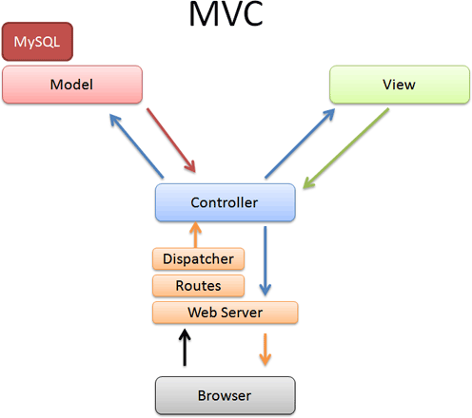
Mô hình MVC (tt)
Trường Đại học Công nghệ Sài gòn Khoa Công nghệ Thông tin
OOP JAVA

Slide 78
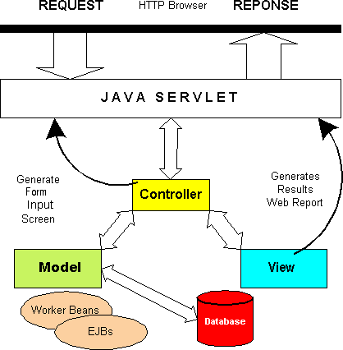
Mô hình MVC trong ứng dụng web java
Trường Đại học Công nghệ Sài gòn Khoa Công nghệ Thông tin
OOP JAVA

Slide 79
Mô hình MVC trong ứng dụng web java (tt)
Định nghĩa các Bean mô tả dữ liệu
Dùng Servlet xử lí yêu cầu
Đọc tham số yêu cầu
Kiểm tra tính hợp lệ
Gọi tầng Business Logic
Kết quả được đặt vào các Bean ở bước 1
Nạp các Bean vào request, session .. .
Chuyển yêu cầu tới trang JSP tương ứng (VIEW)
Các trang JSP trình bày kết quả từ các Bean
Trường Đại học Công nghệ Sài gòn Khoa Công nghệ Thông tin
OOP JAVA

Slide 80
CaseStudy
Viết ứng dụng Web hiển thị danh sách Customer sử dụng mô hình MVC
ID | NAME | GEN
1 | Hồ Đình Khả | Female
2 | Trần Thị Như Ý | Male
3 | Lương An Vinh | Female
4 | Đoàn Trình Dục | Female
5 | Lê Triệu Ngọc Đức | Female
Trường Đại học Công nghệ Sài gòn Khoa Công nghệ Thông tin
OOP JAVA

Slide 81

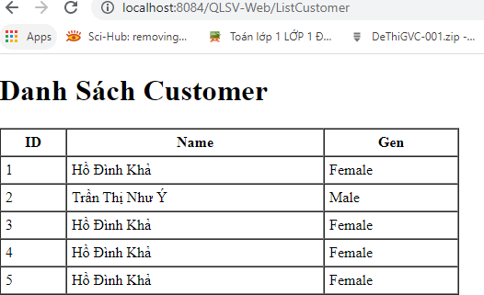
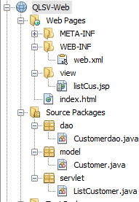
Trường Đại học Công nghệ Sài gòn Khoa Công nghệ Thông tin
OOP JAVA

